Slide 1


23. септембар 2015.
КОНФЕРЕНЦИЈА ЗА НОВИНАРЕ
Др Радмила Чичковић,
директор Републичког завода за статистику
Републички завод за статистику

Slide 2
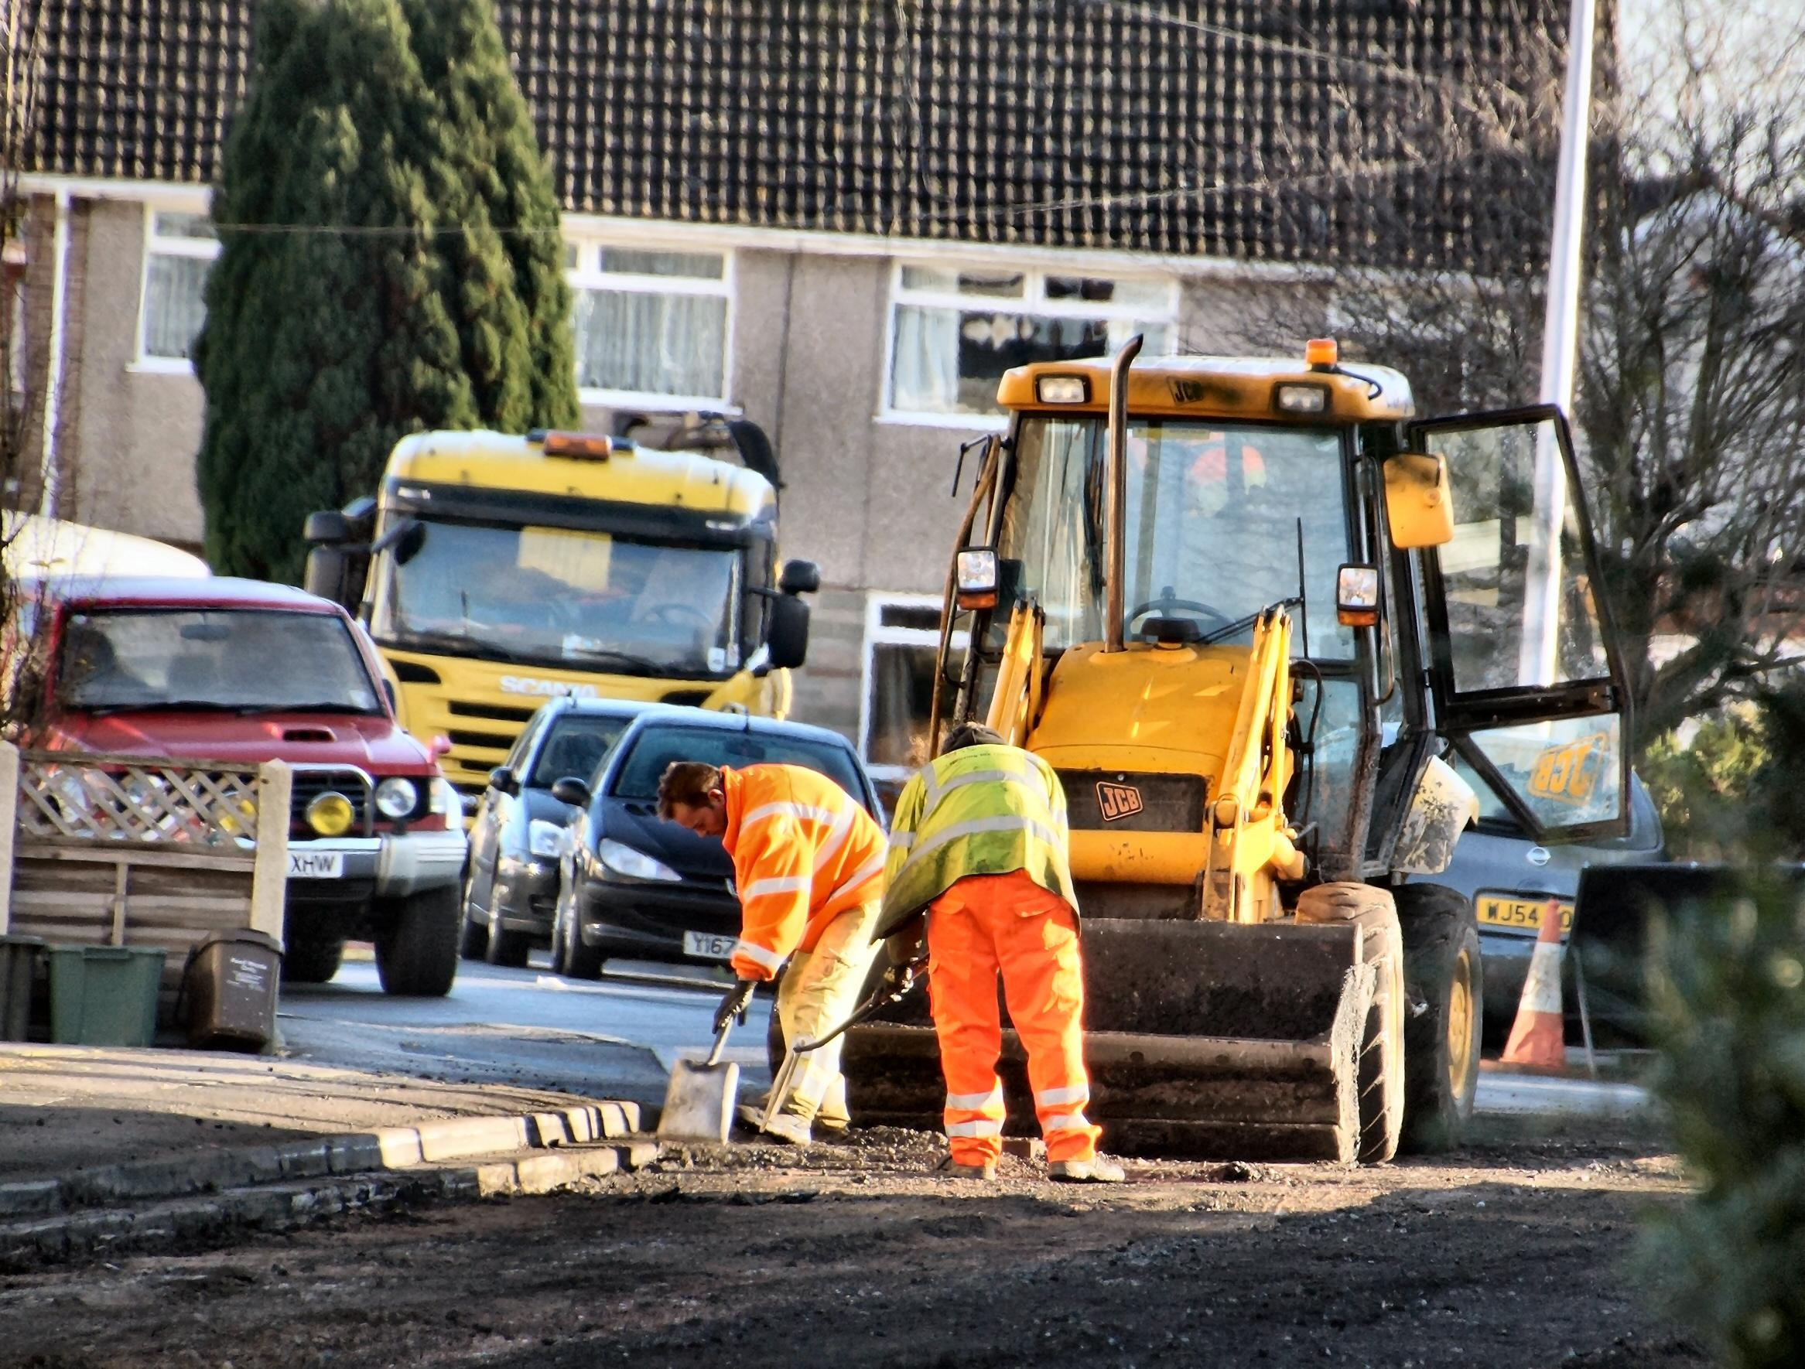
СТАТИСТИКА РАДА
АВГУСТ 2015.
Просјечна мјесечна нето плата 834 КМ
Просјечна мјесечна бруто плата 1 345 КМ
Републички завод за статистику
Notes:
Просјечна мјесечна нето плата запослених у Републици Српској, исплаћена у августу 2015. године износи 834 КМ, а просјечна мјесечна бруто плата 1 345 КМ.
У односу на август 2014. године, просјечна нето плата исплаћена у августу 2015. реално је већа за 2,7%, док је у односу на јул 2015. године реално остала на истом нивоу.

Slide 3
СТАТИСТИКА РАДА
КМ
Републички завод за статистику
Просјечнe нето платe запослених по мјесецима
Notes:
Посматрано по подручјима, у августу 2015. године, највиша просјечна нето плата исплаћена је у подручју Финансијске дјелатности и дјелатности осигурања и износи 1 258 КМ. Са друге стране, најнижа просјечна нето плата у августу 2015. исплаћена је у подручју Административне и помоћне услужне дјелатности 513 КМ.
У августу 2015. године, у односу на јул 2015, највећи номинални раст нето плате забиљежен је у подручјима Информације и комуникације 3,9%, Снабдијевање водом; канализација, управљање отпадом и санација (ремедијација) животне средине 1,0% и Остале услужне дјелатности 0,6%.
Смањење плате, у номиналном износу, забиљежено је у подручјима Пословање некретнинама 4,2%, Вађење руда и камена 2,8% и Умјетност, забава и рекреација 1,9%.

Slide 4

СТАТИСТИКА ЦИЈЕНА
АВГУСТ 2015.
Мјесечна инфлација 0,0%
Годишња инфлација (VIII 2015/VIII 2014.) -1,6%
Републички завод за статистику
Notes:
Цијене производа и услуга које се користе за личну потрошњу у Републици Српској, мјерене индексом потрошачких цијена, у августу 2015. године у односу на претходни мјесец, у просјеку су остале на истом нивоу, док су на годишњем нивоу ниже за 1,6%.

Slide 5
СТАТИСТИКА ЦИЈЕНА
АВГУСТ 2015.
раст цијена
Одјељак Храна и безалкохолна пића 0,4%
Одјељак Становање 0,2%
пад цијена
Одјељак Превоз 0,6%
Одјељак Одјећа и обућа 0,5%
Републички завод за статистику
Notes:
Од 12 главних одјељака производа и услуга, више цијене забиљежене су у два, ниже цијене у пет, док су у пет одјељака цијене, у просјеку, остале непромијењене.
Највећи раст забиљежен је у одјељку Храна и безалкохолна пића (0,4%) усљед виших цијена у групи уља и масноће (3,3%), у групи шећер, џем, мед и други производи (1,2%) и у групи безалкохолна пића (1,1%). Више цијене забиљежене су и у одјељку Становање (0,2%) усљед виших цијена у групи снабдјевање водом и друге комуналне услуге (2,8%).
У одјељцима Намјештај и покућство, Здравство, Комуникације, Рекреација и култура и Образовање цијене су, у просјеку, остале непромијењене.
Најниже цијене у августу забиљежене су у одјељку Превоз (0,6%) усљед нижих цијена у групи горива и мазива (1,2%), затим у одјељку Одјећа и обућа (0,5%) усљед наставка периода сезонских снижења, те у одјељку Остала добра и услуге (0,2%) због нижих (акцијских) цијена у групи производи за личну хигијену (0,3%).

Slide 6
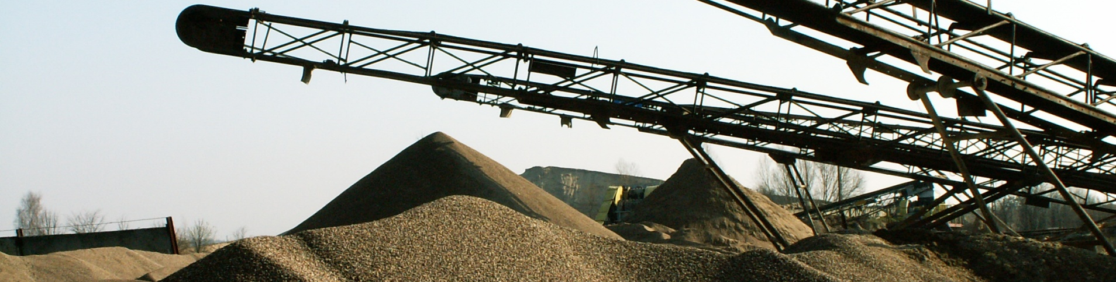
СТАТИСТИКА ИНДУСТРИЈЕ
ИНДЕКС ИНДУСТРИЈСКЕ ПРОИЗВОДЊЕ
Календарски прилагођена индустријска производња већа 11,1%
Десезонирана производња већа 2,8%
Републички завод за статистику
Notes:
Календарски прилагођена индустријска производња у августу 2015. године у поређењу са августом 2014. већа је за 11,1%. У Прерађивачкој индустрији остварен је раст од 14,7%, у подручју Вађења руда и камена раст од 12,7% и у Производњи и снабдијевању електричном енергијом, гасом, паром и климатизацији раст од 1,7%.
Посматрано према главним индустријским групама по основу економске намјене производа, у августу 2015. године у поређењу са августом 2014. производња енергије већа је за 18,9%, интермедијарних производа за 9,9%, нетрајних производа за широку потрошњу за 9,1% и капиталних производа за 7,7%, док је производња трајних производа за широку потрошњу мања за 12,6%.
Десезонирана производња у августу 2015. године у поређењу са јулом 2015. године, већа је за 2,8%. У Производњи и снабдијевању електричном енергијом, гасом, паром и климатизацији остварен је раст од 1,2%, док је у Прерађивачкој индустрији забиљежен пад од 0,9% и у подручју Вађења руда и камена пад од 5,9%. Посматрано према главним индустријским групама по основу економске намјене производа, у августу 2015. године у поређењу са јулом 2015. године, десезонирана производња енергије већа је за 8,2%, капиталних производа за 7,7%, док је производња интермедијарних производа мања за 2,0%, нетрајних производа за широку потрошњу за 5,7% и трајних производа за широку потрошњу за 10,4%.

Slide 7
СТАТИСТИКА ИНДУСТРИЈЕ
ЗАПОСЛЕНИ У ИНДУСТРИЈИ
VIII 2015/VIII 2014.
Број запослених у индустрији већи 1,8%
Републички завод за статистику
Notes:
Број запослених у индустрији у августу 2015. године у односу на исти мјесец прошле године већи је за 1,8%, у односу на просјечан мјесечни број запослених у 2014. години већи за 2,1% и у односу на јул 2015. године већи за 0,4%. Број запослених у индустрији у периоду јануар - август 2015. године, у односу на исти период прошле године, већи је за 1,4%. У истом периоду у подручју Производња и снабдијевање електричном енергијом, гасом, паром и климатизацији остварен је раст од 4,3%, у подручју Вађење руда и камена раст од 2,5% и у подручју Прерађивачка индустрија раст од 0,9%.

Slide 8
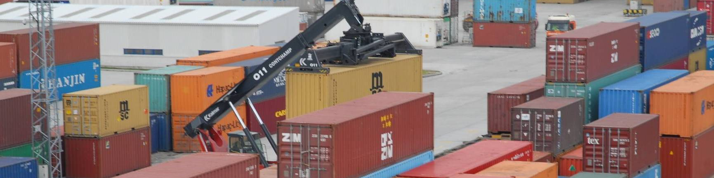
СТАТИСТИКА СПОЉНЕ ТРГОВИНЕ
ЈАНУАР-АВГУСТ 2015.
Обим робне размјене Републике Српске са иностранством четири милијарде 55 милиона КМ
ИЗВОЗ милијарду 682 милиона КМ
УВОЗ двије милијарде 868 милиона КМ
Републички завод за статистику
Покривеност увоза извозом 58,7%
Notes:
Према подацима статистике спољне трговине у периоду јануар-август 2015. године обим робне размјене Републике Српске са иностранством износио је око 4 милијарде 55 милиона КМ, од чега се на извоз односи милијарду 682 милиона КМ, а на увоз двије милијарде 868 милионa КМ. У оквиру укупно остварене робне размјене Републике Српске са иностранством у периоду јануар-август 2015. године, проценат покривеност увоза извозом био је 58,7%.

Slide 9
СТАТИСТИКА СПОЉНЕ ТРГОВИНЕ
хиљ. КМ
Републички завод за статистику
2014.
2015.
Графикон 2. Извоз и увоз по мјесецима у хиљадама КМ
Notes:
Посматрајући по мјесецима, извоз у августу 2015. године у односу на јул 2015. године смањен је за 17,1%, док је у односу на август 2014. године повећан за 2,7%. Увоз је у августу 2015. године у односу на јул 2015. године смањен за 24,2%, а у односу на август 2014. године смањен је за 24,8%.
Посматрано по групама производа, у периоду јануар-август 2015. године у структури извоза највише учествују обрађено дрво 6,4%, затим вјештачки корунд, алуминијум оксид и алуминијум хидроксид 6,3% и дијелови обуће 4,5%. У структури увоза, највише учествује нафта и уља добијена од битуменозних минерала (сирова) 15,7%, потом слиједе лијекови 3,7% и дијелови обуће 2,1%.

Slide 10
СТАТИСТИКА СПОЉНЕ ТРГОВИНЕ
ЈАНУАР-АВГУСТ 2015.
ИЗВОЗ:
Италија 18,7% односно 314 милиона КМ
Србија 13,3% односно 223 милиона КМ
Њемачка 10,4% односно 175 милиона КМ
Србија 17,3% односно 495 милиона КМ
Русија 16,9% односно 485 милиона КМ
Италија 12,2% односно 350 милиона КМ
УВОЗ:
Републички завод за статистику
Notes:
У погледу географске дистрибуције робне размјене Републике Српске у периоду јануар-август 2015. године у извозу највише учествује Италија са 18,7%, затим Србија са 13,3% и Њемачка са 10,4%. У истом периоду у структури увоза највише учествује Србија са 17,3%, Русија са 16,9% и Италија са 12,2%.
Посматрајући земље са највећим учешћем у обиму робне размјене са Републиком Српском, највећа покривеност увоза извозом у периоду јануар-август 2015. године остварена је са Црном Гором и износи 504,3%, док је најмања покривеност остварена са Кином 2,9%.
У периоду јануар-август 2015. године, према економским групацијама земаља, највише се извозило у земље Европске уније (28 чланица) милијарду и 218 милиона КМ, док се највише увозило, такође, из земаља Европске уније (28 чланица) милијарду и 213 милиона КМ.

Slide 11
23. септембар 2015.
КОНФЕРЕНЦИЈА ЗА НОВИНАРЕ
Републички завод за статистику

